Slide 1
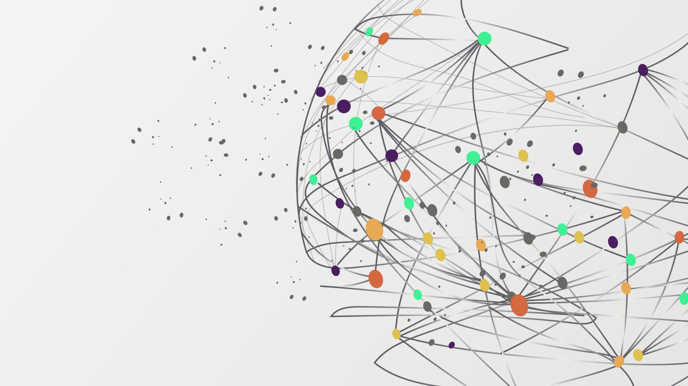
Präsentation über IoT und MQTT
Damon Spinder, Kevin Krauss

Slide 2
Gliederung
Die verschiedenen Komponenten einer IoT-Anwendung
IoT-Geräte
Gateway / Hub
Kommunikationsprinzipien
Kommunikationsprotokolle
Broker
Backend / Cloud-Plattform
Vorstellung einer IoT-Anwendung
Implementation eines C# Clients zum senden und empfangen von MQTT-Nachrichten
Genauerer Einblick in das MQTT-Protokoll
Datenübertragungssicherheit per Zertifikat

Slide 3
Die Komponenten einer IoT-Anwendung
IoT-Anwendungen bestehen aus einigen verschiedenen Komponenten
IoT-Geräte (Devices)
Gateway
Kommunikationsprinzipien / Kommunikationsprotokolle
Broker
Backend / Cloud-Plattform

Slide 4
IoT-Geräte (Devices)
Physische Geräte (Sensoren und Aktoren)
Beispiele: Temperatursensoren
Bewegungssensoren
Kameras
Smart-Thermostate

Slide 5
Gateway
Brücke zwischen Devices und dem Internet / Cloud
Aufgaben
Datenaggregation
Protokollübersetzung
Sicherer Transport

Slide 6
Kommunikationsprinzipien
4 Prinzipen der Kommunikation
Pull Prinzip
Push Prinzip
Publish und Subscribe Prinzip
Mesh Prinzip

Slide 7
Kommunikationsprotokolle
TCP/IP
IP
TCP/UDP
Anwendungsebene
Fazit
HTTP/HTTPS
HTTP
HTTPS
Fazit

Slide 8
Backend / Cloud-Plattform
Besteht aus mehreren Komponenten
Datenbanken
Analysewerkzeuge
Dashboards zur Visualisierung
Steuerungssysteme für Geräte

Slide 9
Vorstellung einer IoT-Anwendung

Slide 10
Implementation eines C# Clients zum senden und empfangen von MQTT-Nachrichten

Slide 11
Genauerer Einblick in das MQTT-Protokoll

Slide 12
Datenübertragungssicherheit per Zertifikat

